Slide 1
ESCREVA O NOME DO SEU PROJETO
Nome da Equipe

Slide 2
Resultados Financeiros
Escreva, os resultados financeiros esperados

Slide 3
DEFINE
O jogo começa aqui. É hora de definir suas regras e o que irá ser tratado. Nessa fase você irá:
Iniciar o projeto, conversando com os envolvidos e entendendo o cenário e a motivação.
Definir o processo a ser trabalhado (através do SIPOC macro), bem como suas fronteiras e restrições.
Entender os requerimentos do cliente (através do VOC).
Definir as variáveis, indicadores e objetivos que serão trabalhados (através da árvore CTC).
Formalizar o que foi definido, através de um contrato de melhoria.

Slide 4
1. Entendimento do cenário e motivação
Contextualize o seu projeto. O que está acontecendo atualmente na sua organização? Por que o projeto parece importante?
O que queremos realizar?
Exemplo:
“A empresa trabalhada produz brinquedos. Uma das etapas de produção é a injeção de peças plásticas. Recentemente, verificou-se um alto nível de refugo, indicando que provavelmente os procedimentos de injeção não estão adequados (ou poderiam ser melhores). A melhoria destes procedimentos poderia levar também a outras melhorias, como é o caso da diminuição do peso das peças injetadas e do uso de matéria-prima.”

Slide 5
2. Defina o processo a ser trabalhado (o escopo do projeto), bem como suas fronteiras e restrições.
Busque entender e delimitar o seu projeto. Quais são as entregas do processo alvo? Onde vamos trabalhar? Como esse processo se relaciona com os demais?
Exemplo
Iremos trabalhar apenas no processo de injeção de peças. Esse processo se relaciona com os processos produtivos posteriores (montagem) e anteriores (Engenharia, PCP – Planejamento e Controle da Produção e almoxarifado).
A relação de como ele se comporta está mostrado no SIPOC a seguir.
Roteiro - DMAIC

Slide 6
2. Defina o processo a ser trabalhado (o escopo do projeto), bem como suas fronteiras e restrições.
Elabore um SIPOC Macro do seu processo.
Exemplo
S | I | P | O | C
PCP | Ordem de Produção (OS) com as informações: Tipo de peça a ser injetada Quantidade a ser injetada Prazos | Preparar máquina (molde e parâmetros) | Peças injetadas | Montagem
Almoxarifado | Matéria-prima (plástico moído) | Alimentar injetora com os parâmetros | Relatórios de processo Informações sobre refugos Relatório de pesos das peças | Qualidade
Processista | Instrução de trabalhos com: Receita para injetar as peças Especificações de qualidade | Injetar peças
Engenharia | Molde e refrigeração | Finalizar para retirar rebarbas
 |  | Entregar peças para o processo posterior
Roteiro - DMAIC

Slide 7
2. Defina o processo a ser trabalhado (o escopo do projeto), bem como suas fronteiras e restrições.
Explicite as fronteiras e restrições (o que não podemos mudar?)
Exemplo
Não deverão ser alterados os formatos das Ordens de Produção (OS), nem a maneira com que as injetoras fazem a sua programação;
Podem ser mudados os parâmetros de processo;
Não podemos deixar a montagem desabastecida;
Podemos alterar os formatos dos relatórios para a qualidade.
Apenas uma peça será inicialmente trabalhada.
Roteiro - DMAIC

Slide 8
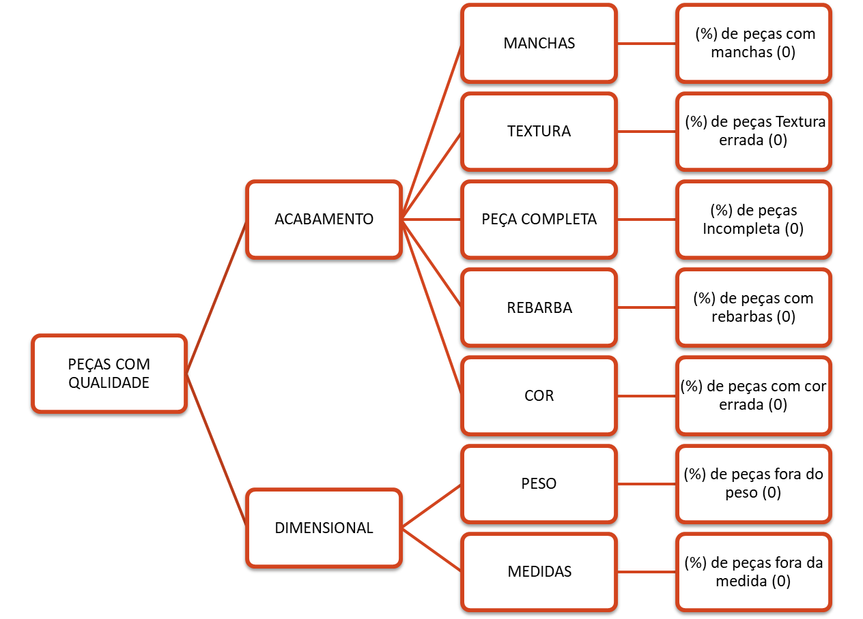
3. Entenda os requerimentos do cliente
Faça a árvore CTC para desdobrar os indicadores. O que é bom e o que é ruim? Entreviste os clientes (internos ou externos) e o pessoal do processo.
Exemplo
Para a construção da árvore CTC, foram entrevistadas pessoas da Qualidade e da Montagem (clientes)

Slide 9
4. Defina os objetivos
Escreva como vai ser estruturado o objetivo de seu projeto de melhoria
Objetivo: aumentar ou diminuir, um indicador, numa meta, até tal data.
Exemplo
Reduzir a taxa de refugo da peça X de 5% para 0,5% nas injetoras, até fevereiro de 2012.
Reduzir 2,5% no peso das peças X, até a mesma data.

Slide 10
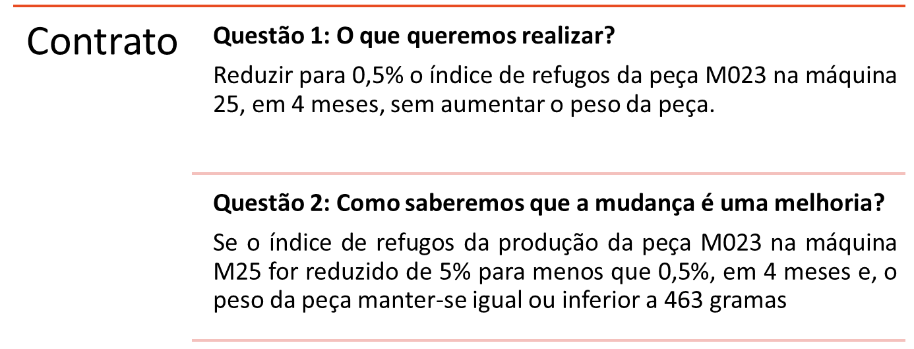
5. Formalize no contrato de melhoria.
Redija o contrato de melhoria. Valide-o com o patrocinador.
Exemplo
Você pode consultar mais modelos de contrato em nosso material de apoio!

Slide 11
5. Formalize no contrato de melhoria
Vislumbre os próximos passos.
Exemplo
M1: Mudar os parâmetros de injeção em busca de uma configuração melhor, que reduza o peso e o índice de refugos.
  M21: Mudar pressão de injeção
  M22: Mudar pressão de recalque
Roteiro - DMAIC

Slide 12
MEASURE
É aqui que você mostrará as medições que realizou para entender o que estava acontecendo com o processo. Nessa fase você irá:
Mapear os processos, identificando os quick wins;
Entender os procedimentos identificando os quick wins;
Coletar dados;
Analisar os dados;
Avaliar a estabilidade;
Avaliar a Capabilidade;
Resumir os aprendizados da etapa do Measure.

Slide 13
1. Mapeie o processo
  Aprofunde o entendimento sobre as etapas do “P” do SIPOC, o que aprendemos com essa análise?
  Exemplo
Prepara a máquina
Alimenta a Injetora com parâmetros
Injeta
Retira as rebarbas
Entrega as peças
No mapeamento real do processo, o operador nos comentou que eles utilizam sempre uma mesma condição, sem variar por peças. O responsável pela elaboração destas condições comentou que nunca fez um estudo formal sobre quais deveriam ser os parâmetros de injeção. Apenas usa-se um padrão.
Há aqui uma desconexão de entrada!
Roteiro - DMAIC

Slide 14
1. Mapeie o processo e busque quick wins
  Aprofunde o entendimento sobre as etapas do “P” do SIPOC, o que aprendemos com essa análise?
  Exemplo
Prepara a máquina
Alimenta a Injetora com parâmetros
Injeta
Retira as rebarbas
Entrega as peças
As rebarbas acontecem por que há defeitos no processo de injeção. Caso seja possível encontrar um procedimento para eliminar as rebarbas, conseguimos reduzir este passo do processo.
Roteiro - DMAIC

Slide 15
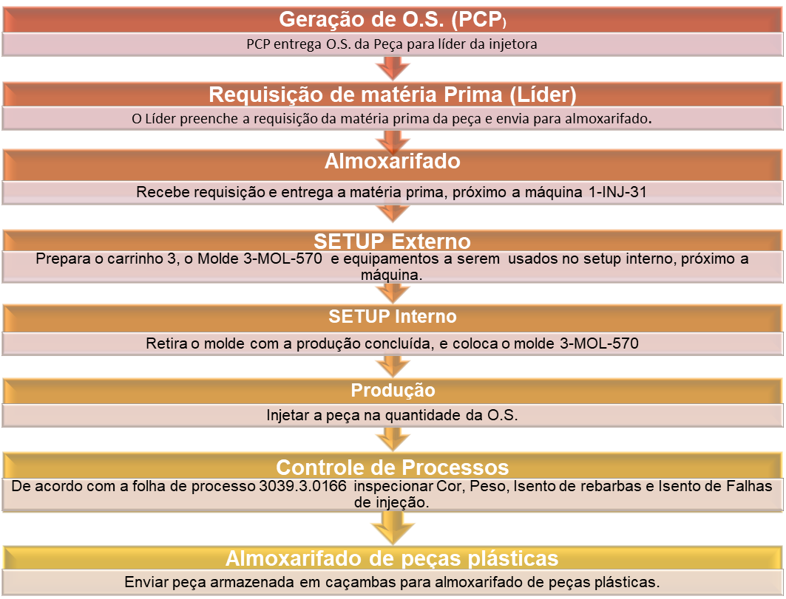
1. Mapeie o processo e busque quick wins
  Exemplo
  (mais detalhado)

Slide 16
2. Entenda os procedimentos e busque quick wins
  Aprofunde o seu conhecimento sobre como as atividades são executadas. Analise os padrões de trabalho
  Exemplo
  Foi constatado que não havia um procedimento padrão para ajustar os parâmetros de injeção. Isso gerava muitas “corridas” com parâmetros que não eram cuidadosamente pensados.
Ações imediatas:
Padronizar os parâmetros de injeção, não permitindo alterações não autorizadas durante a injeção por parte dos processistas.
M2: Mudar os parâmetros de injeção em busca de uma configuração melhor, que reduza o peso e o índice de refugos.
Roteiro - DMAIC

Slide 17
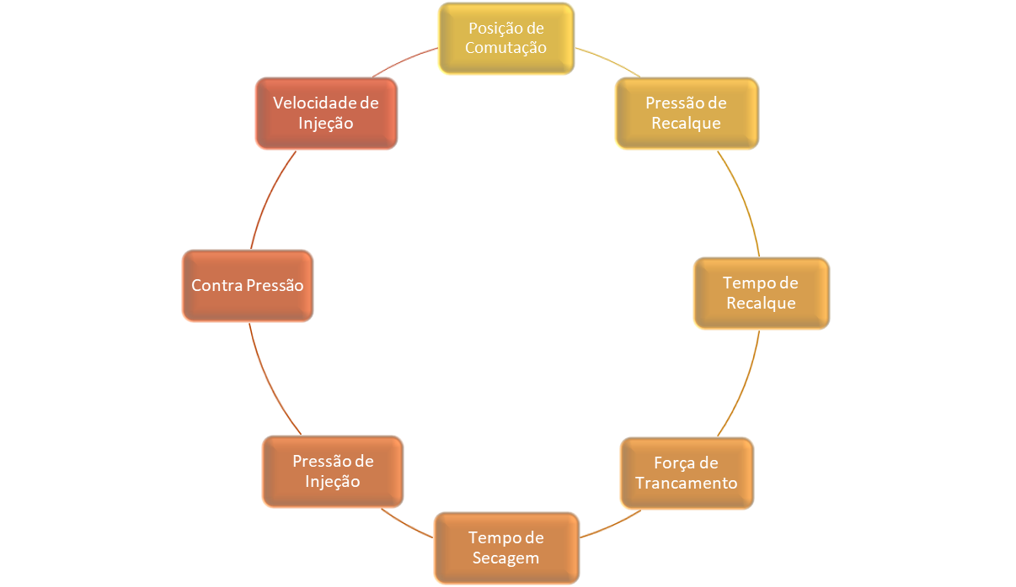
2. Entenda os procedimentos e busque quick wins
  Aprofunde o seu conhecimento sobre como as atividades são executadas. Analise os padrões de trabalho
  Exemplo
  (Parâmetros a serem estudados)
  Os parâmetros foram descobertos a partir do estudo dos procedimentos. Quais parâmetros os operadores poderiam alterar?

Slide 18
3. Colete dados sobre o seu processo
Após a identificação dos quick wins, busque conhecer melhor os dados. Use dados históricos, caso estejam disponíveis, ou então use formulário de coleta de dados para consegui-los.
Exemplo
A empresa tinha a média história de refugos e pesos nos relatórios para a qualidade (como pode ser visto no SIPOC). Foram coletados os dados:
% de refugo nas últimas injeções;
Dados sobre o peso das peças nas últimas injeções.
Roteiro - DMAIC

Slide 19
4. Analise a frequência dos seus dados & 5. Avalie a estabilidade dos seus dados.
Faça um gráfico de frequência e um de tendência dos seus dados. Explore possíveis estratificações. Conte o que aprendeu.
Exemplo
Conforme os dados apresentados nos slides seguintes, podemos ver que tanto o peso das peças, quanto a taxa de refugo estavam estabilizados.
Roteiro - DMAIC

Slide 20
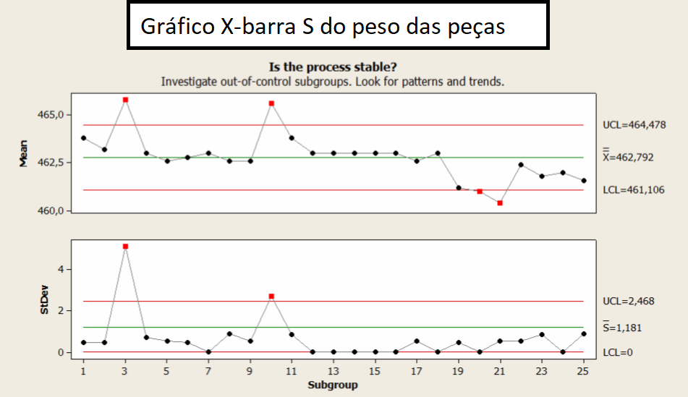
4. Analise a frequência dos seus dados & 5. Avalie a estabilidade dos seus dados.
Exemplo
Conforme os dados apresentados nos slides seguintes, podemos ver que tanto o peso das peças, quanto a taxa de refugo estavam razoavelmente estabilizados. Todas as causas especiais podiam ser explicadas
Problema com matéria prima
Mudança de receita

Slide 21
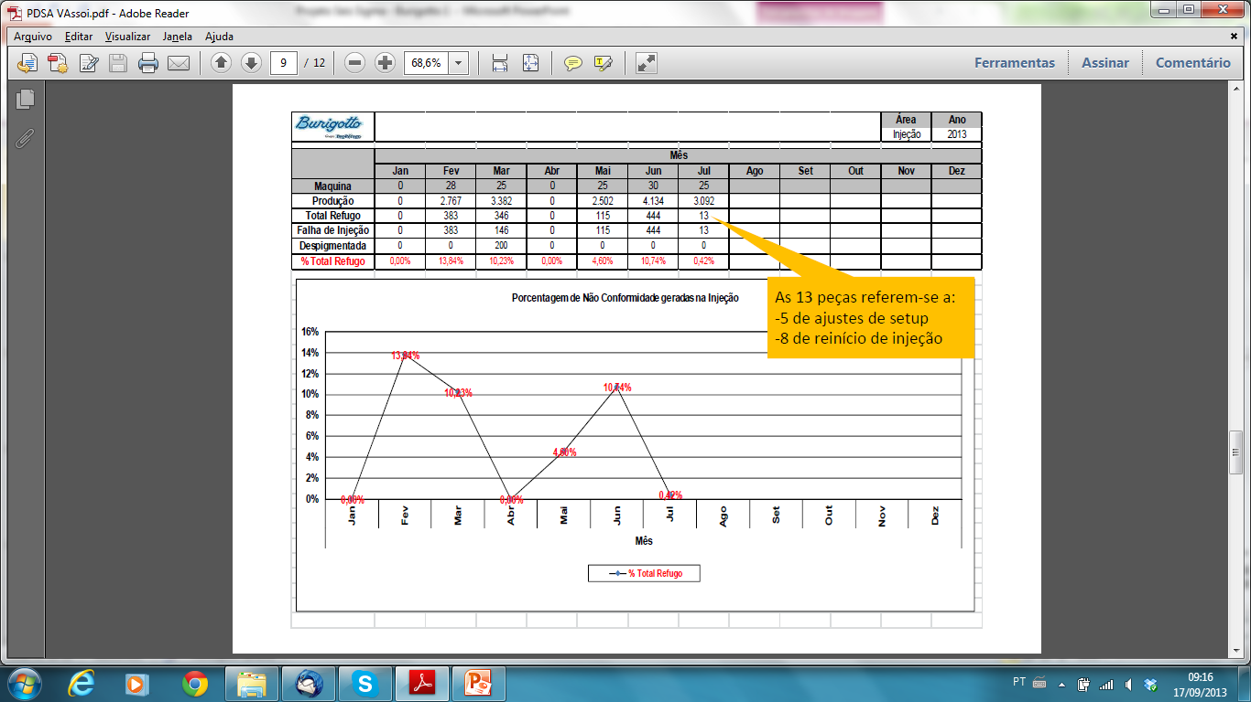
4. Analise a frequência dos seus dados & 5. Avalie a estabilidade dos seus dados.
Exemplo
Conforme os dados apresentados nos slides seguintes, podemos ver que tanto o peso das peças, quanto a taxa de refugo estavam razoavelmente estabilizados. Todas as causas especiais podiam ser explicadas
Roteiro - DMAIC

Slide 22
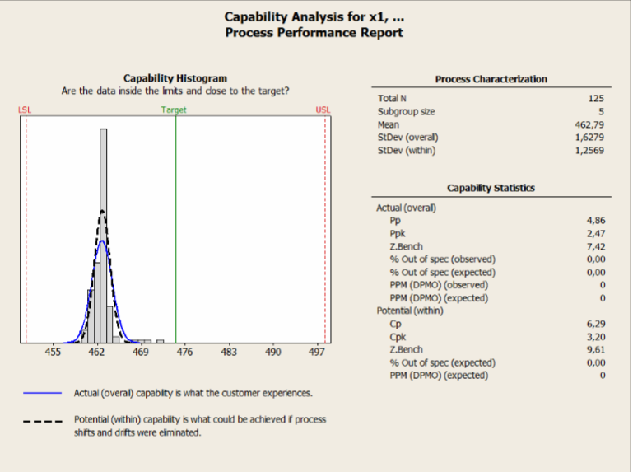
6. Analise a capabilidade dos dados
Faça uma análise de capabilidade. Qual é a capabilidade do processo? O que você aprendeu com a análise? Resuma os aprendizados.
Exemplo
O processo é capaz, porém os limites estão sendo revistos.
Roteiro - DMAIC

Slide 23
7. Resuma os aprendizados
O que você aprendeu com o Measure? Quais serão as próximas análises para se desenvolver as mudanças que vão gerar melhorias?
Exemplo
No projeto da injetora podemos ver que o peso das peças, bem como a taxa de refugo estão estabilizados. Além disso, notamos a completa falta de padronização na definição dos parâmetros de injeção. Devemos, portanto, tratar esse problema como um problema de causas comuns, buscando melhorar o sistema como um todo.
As mudanças serão focadas no entendimento e otimização dos parâmetros de injeção.
Roteiro - DMAIC

Slide 24
Analyse
Aqui, você irá analisar o porquê dos seus resultados não estarem no resultado desejado. Nessa fase você irá:
Analise o processo atual buscando melhorias;
Analise os procedimentos buscando melhorias;
Analise seu banco de dados para buscar melhorias;
Realize experimentos para buscar melhorias;
Formate suas mudanças para os testes em campo.

Slide 25
1. Analise os processos
O que há de errado no fluxo de materiais e informações? Como isso pode ser corrigido?
Exemplo
Como visto no fluxograma, os operadores não recebem uma boa instrução sobre quais parâmetros utilizar. Iremos estudar esse procedimentos e criar um novo procedimento padrão, que ficará disponível aos operadores.
Dessa maneira, iremos eliminar a desconexão do processo.
Roteiro - DMAIC

Slide 26
2. Analise os Procedimentos
Utilize ferramentas para se analisar efeitos decorrentes dos maus procedimentos.
Exemplo
Para se fazer essa análise, fizemos um Ishikawa para entender o Refugo.
Roteiro - DMAIC

Slide 27





2. Analise os Procedimentos
MP
MO
Exemplo
Hipóteses para explicar o refugo (elas precisam ser testadas)
- Matéria prima fora da especificação
- Processista altera parâmetros de injeção
- Operador altera parâmetros de injeção
Refugo e peso excessivo
- Parâmetros de injeção incorretos
- Manutenção deficiente nos moldes
- Alta pressão de injeção
- Manutenção deficiente na máquina
Roteiro - DMAIC
Processo
Manutençao

Slide 28





2. Analise os Procedimentos
MP
MO
Item ok
- Matéria prima fora da especificação
Alterada a regra
- Processista altera parametros de injeção
Exemplo
Avaliamos em campo o que está dando errado.
Alterada a regra
- Operador altera parametros de injeção
Refugo e peso excessivo
Possível causa
- Parâmetros de injeção incorretos
- Manutenção deficiente nos moldes
Item ok
Possível causa
- Alta pressão de injeção
Item ok
- Manutenção deficiente na máquina
Processo
Manutenção

Slide 29
2. Analise os seus procedimentos
Teste suas hipóteses e as vá eliminado
Se quiser ajuda, use nossa planilha.
Baixar Planilha
MP
MO
Item ok
- Matéria prima fora da especificação
Alterada a regra
- Processista altera parametros de injeção
Alterada a regra
- Operador altera parametros de injeção
Refugo
Possível causa
- Parâmetros de injeção incorretos
Item ok
- Manutenção deficiente nos moldes
Possível causa
- Alta pressão de injeção
Item ok
- Manutenção deficiente na máquina
Processo
Manutenção
Roteiro - DMAIC
Necessário rodar um Ciclo PDSA para entendimento

Slide 30
2. Analise os Procedimentos
Utilize ferramentas para se analisar efeitos decorrentes dos maus procedimentos.
Exemplo
Após testar as hipóteses geradas pelo causa-efeito inicial, a equipe aprendeu que as causas para os refugos eram advindas das alterações não programadas nos parâmetros de injeção. Diante disto, aplicou-se uma análise 5 porquês.
Roteiro - DMAIC

Slide 31
3. Analise o seu banco de dados.
Olhe para o seu banco de dados procurando variáveis que poderiam impactar na sua variável resposta.
Exemplo
Neste projeto, poderíamos procurar por alterações nas receitas de injeção. Teria alguma que produzia menos refugo? Teria alguma cujo peso é menor? Entretanto, esta alternativa não foi explorada, devido a indicativos dos parâmetros serem sempre os mesmos e não haverem registros sobre as alterações na receita.

Slide 32
4. Realize experimentos para entender correlações
Faça um experimento para avaliar como parâmetros de entrada do processo (fatores) afetam nas variáveis de interesse.
Analise os experimentos e compile as conclusões.
Exemplo
Após a constatação, a equipe decidiu rodar experimentos planejados para entender o impacto da variação dos parâmetros de injeção nos problemas de injeção.

Slide 33
4. Realize experimentos para entender correlações
Exemplo
Experimento 1:
  Objetivo: entender qual é a melhor receita de injeção da máquina M25 para a peça M023, isto é, que proporcione menor peso da peça injetada com menor índice de refugo.
  Planejamento: Realizar um experimento fatorial para testar 3 fatores em dois níveis:
  Temperatura de Câmara Quente: 210°C e 300°C
  Pressão de Injeção: 80 bar e 90 bar
  Velocidade de Injeção: 20 mm/s e 50 mm/s
  A variável resposta seria o peso e a presença de refugos.

Slide 34
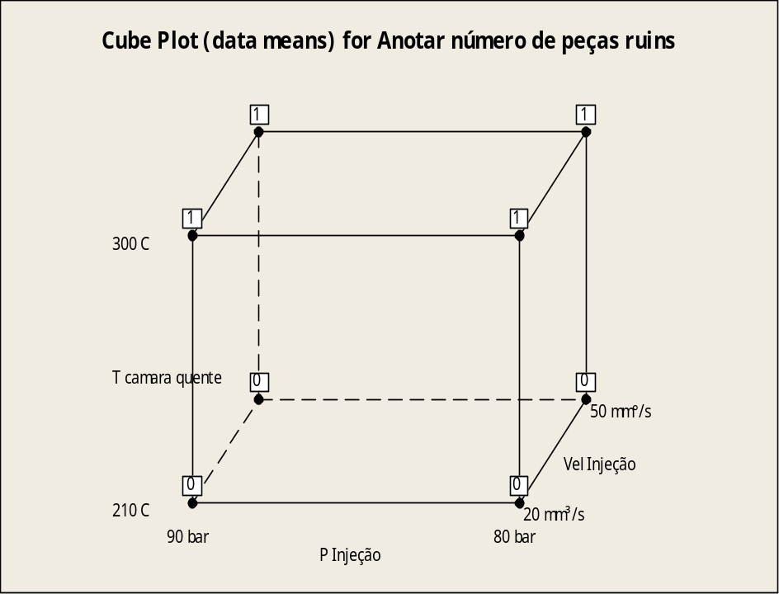
4. Realize experimentos para entender correlações
Exemplo
O refugo aparecia sempre que a T de Câmara Quente era 300°C.

Slide 35
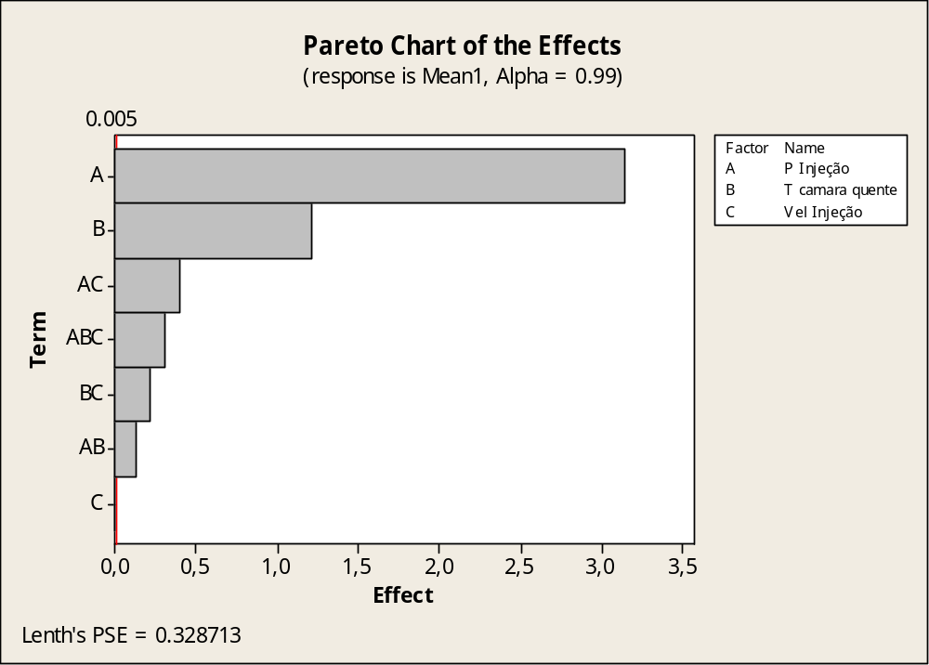
4. Realize experimentos para entender correlações
Pareto para o peso
Exemplo
A pressão de Injeção e a T de Câmara Quente são importantes no peso da peça.

Slide 36
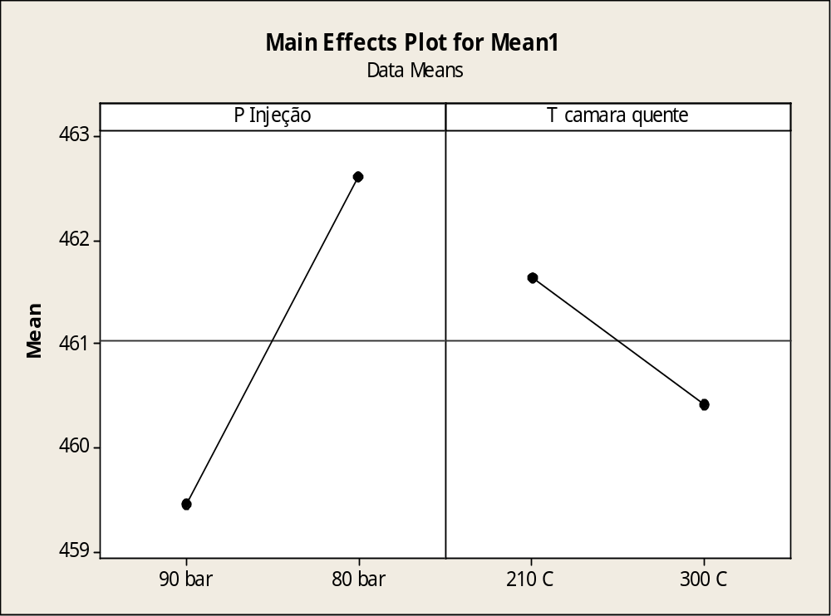
4. Realize experimentos para entender correlações
Efeitos principais para o peso
Exemplo
Quanto maior a pressão, menor o peso (o que é melhor). A temperatura segue a mesma lógica, porém ela não pode ser mais do que 300°C

Slide 37
4. Realize experimentos para entender correlações
Exemplo
Experimento 1:
  Conclusão: proibir a utilização da temperatura 300 graus nas próximas rodadas. Proibir alterações não programadas durante a injeção das peças. Aumentar o entendimento sobre a influência da pressão de recalque no peso e na qualidade da peça. Verificar se existe uma temperatura de câmara quente maior que 210 graus, mas menor que 300 graus que possibilite uma redução no peso.
  Próximo passo: Montar outro DOE 2³ para verificar se uma variação de maior amplitude na pressão de injeção irá continuar reduzindo o peso da peça injetada sem produzir não conformidades. Verificar no próximo PDSA o impacto da pressão de recalque no peso e na qualidade da peça e, verificar se é possível a utilização de uma temperatura de câmara quente que reduza o peso da peça sem gerar não conformidades.

Slide 38
4. Realize experimentos para entender correlações
Exemplo
Experimento 2
Objetivo: entender qual é a melhor receita de injeção da máquina M25 para a peça M023, isto é, que proporcione menor peso da peça injetada com menor índice de refugo.
Para isso foi realizado um experimento fatorai 2³ testando os seguintes fatores:
- Pressão de Injeção: 100 bar e 120 bar (vimos antes que tem que ser maior que 90)
Contra pressão no molde: 20 bar e 40 bar (para equiparar a pressão maior)
Velocidade de injeção: 20 e 50 mm/s

Slide 39
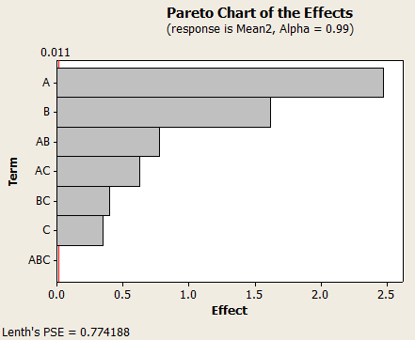
4. Realize experimentos para entender correlações
Exemplo
Experimento 2
Apenas a pressão e a contra pressão tem efeito no peso.

Slide 40
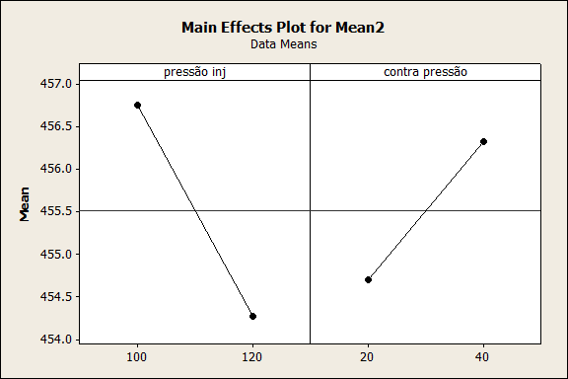
4. Realize experimentos para entender correlações
Exemplo
Experimento 2
Vemos que a pressão maior é melhor. A contra pressão deve ser também reduzida ao máximo possível.

Slide 41
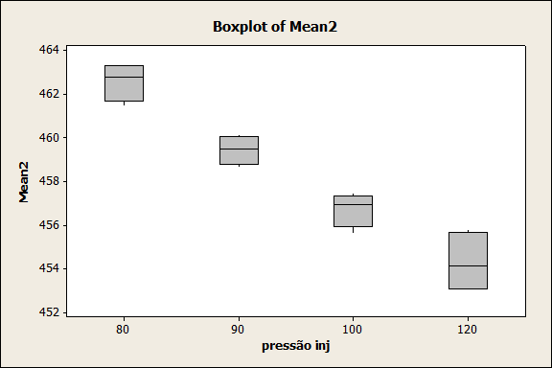
4. Realize experimentos para entender correlações
Exemplo
Experimento 2 (comprovatório)
Receitas adicionais foram testadas para comprovar que pressões de injeção maiores proporcionam peso menor à peça.

Slide 42
5. Resuma o aprendizado e prepare-se para os testes em campo.
Resuma o aprendizado da fase do Analyze e monte um plano do que será testado em campo.
Exemplo
Mudanças verificadas:
Proibir alterações nos parâmetros de injeção
Em caso de produção de itens não conforme, parar a máquina e estudar as causas e não sair alterando a bel-prazer. Isto mascara os problemas.
Alterar parâmetros de injeção da peça M023 na M25 para:
  Pressão de injeção: 100 bar
  Pressão de recalque: 20 bar
  Temperatura de Câmara Quente: 210 C

Slide 43
Improve
Com as descobertas do Analyse, você irá:
Testar aumentando a escala
Compilar o aprendido
Se preparar para a implementação

Slide 44
1. Teste aumentando escopo e escala
Teste de acordo com a tabela, por meio dos ciclos PDSAs, quais mudanças tem maior potencial.
 | Grau de convicção no sucesso
Consequências de um teste falho | Baixa | Alta
Pequena | Testes de escala média | Um ciclo para implementar a mudança
Grande | Testes de escala muito pequena | Testes de escala pequena a média
Roteiro - DMAIC

Slide 45
1. Testar aumentando o escopo e a escala
Novos testes foram feitos para se verificar se os aprendizados são palpáveis?
Exemplo:
O novo procedimento com uma nova tabela de parâmetros foi implementada por 1 semana na operação, com a supervisão da equipe de melhoria.
Os operadores se acostumaram com o procedimento.
Neste projeto, a implementação ocorreu em paralelo com o teste em maior escala, devido aos baixos riscos para a organização.
Roteiro - DMAIC

Slide 46
Control
Nessa fase, você irá:
1. Padronize e documente
2. Treine
3. Implemente
4. Controle
5. Finalize o projeto.

Slide 47
Control
Liste:
Como as mudanças serão padronizadas e documentadas? Liste os padrões que foram alterados
Liste as instruções operacionais criadas
Quais treinamentos foram dados?
Como o resultado será medido?
Roteiro - DMAIC

Slide 48
1, 2, 3 e 4
Exemplo:
A implementação aconteceu em paralelo com os testes. Foi criada uma nova instrução de trabalho e os operadores treinados nos novos parâmetros de injeção.
Roteiro - DMAIC

Slide 49
Control
Preencha o 5W2H com seu plano de implantação
O que (What) | Quem (Who) | Quando (When) | Onde (Where) | Porque (Why) | Como (How)
Treinar os envolvidos | Sergio | Até 31/09 | Na Fábrica do RJ | Porque é a unidade com maiores problemas | Para usar os novos procedimentos
Roteiro - DMAIC

Slide 50
1, 2, 3, 4 e 5
Exemplo:
A implementação aconteceu em paralelo com os testes. Foi criada uma nova instrução de trabalho e os operadores treinados nos novos parâmetros de injeção.
Ações de controle:
Treinar envolvidos
Monitorar índice de refugos e peso, pela carta de controle
Elaborar relatórios de capabilidade para cada rodada de produção
Alterar folhas de processo
Recomendações futuras
Testar parâmetros para evitar rebarbas
Testar parâmetros para diminuir tempo de ciclo.
Roteiro - DMAIC

Slide 51
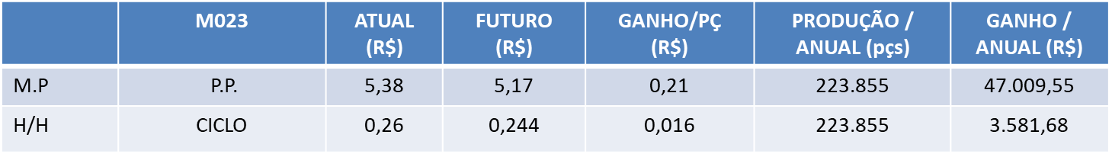
5. Finalize o projeto
Quais foram os resultados financeiros e de longo prazo obtidos?
Exemplo:
Resultados:
Redução do índice de refugo de 5% para 0%
Redução de 2,5% no peso da peça injetada
Ganhos financeiros:
Roteiro - DMAIC

